Slide 1


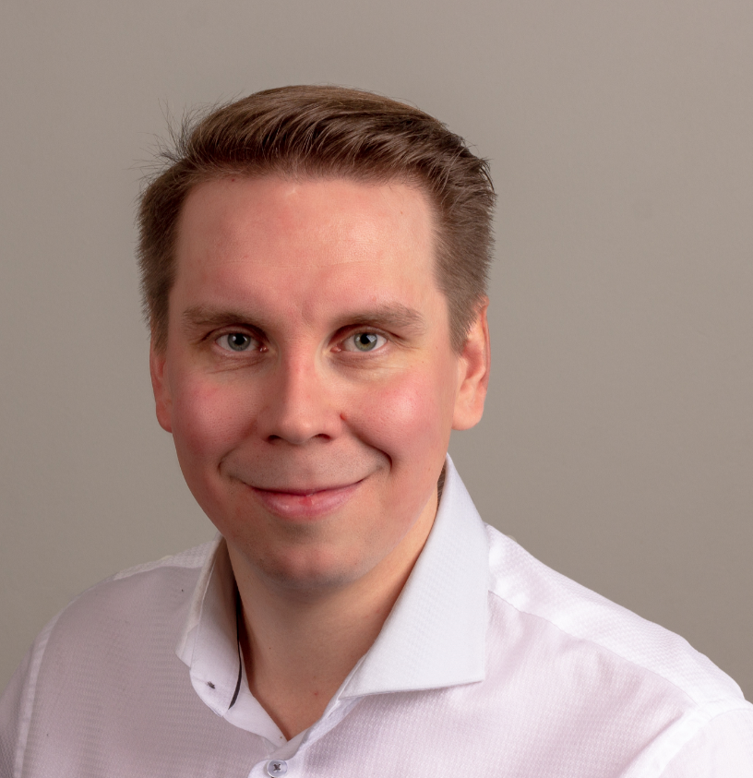


Haluatko vahvistaa osaamistasi ja samalla kehittää yrityksesi hallitustyöskentelyä? Oletko kiinnostunut hallitusammattilaisen urasta? Hallituskurssi auttaa myös yrittäjiä ja yritysjohtajia hyödyntämään hallitustyöskentelyä entistä paremmin.
HHJ-INFO KE 16.2.2022
KLO 10.00-11.00, TEAMS
Hyväksytty hallituksen jäsen (HHJ) –kurssien ansiosta tuhansissa suomalaisissa yrityksissä on keskusteltu johtamisen kehittämisestä, muutettu hallituksen työskentelyä, rohkaistuttu rekrytoimaan ulkopuolisia osaajia hallitukseen ja otettu merkittäviä kehitysaskelia liiketoiminnassa.
Tervetuloa kuuntelemaan lisää tulevista kursseistamme maksuttomaan verkkotilaisuuteen!
”Osallistuin HHJ-kurssille toimitusjohtajan roolissa, sillä kaipasin lisää ajatuksia strategian kehittämiseen. Olin todella tyytyväinen koulutuskokoisuuteen. Kattava kokonaisuus hyvää hallintotapaa, omistamista ja strategiaa. Voin lämpimästi suositella HHJ:tä kaikille liiketoiminnan johtamisesta ja hallitustyöstä kiinnostuneille.”
Lasse Kurronen, CEO
Laitex Oy
10:00 Kurssin esittely
Mika Peltonen, Etelä-Karjalan kauppakamari
10:15 Kokemuksia kurssista
Lasse Kurronen, CEO Laitex Oy
10:30 Tulevat HHJ-kurssit ja HHJ-tutkinto
10:45 Keskustelua ja kysymyksiä
Ilmoittaudu mukaan infoon
14.2.2022 mennessä:
ekarjala@kauppakamari.fi
www.hhj.fi

